Slide 1
מערכת שידורים לאומית
שקופית זו היא חובה
עליכם להתקין את הפונט Varela Round לפני תחילת העבודה.
אם ברצונכם לצפות בהנחיות להתקנת פונט Varela Round, תוכלו לעשות זאת בקלות.
צפו בסרטון הבא:
https://www.youtube.com/watch?v=NN9IgGTwbF0&feature=youtu.be
קישור להורדת הפונט
(אשרו את הודעת האבטחה)

Slide 2

יעילות – מבנים מורכבים
שקופית זו היא חובה
מלאו את פרטי השיעור, המקצוע והמורה .
(אין צורך להשאיר את הכיתובים "שם השיעור" , "המקצוע", מחקו אותם וכתבו רק את הפרטים עצמם).
מדעי המחשב ב' – נגשים לבגרות 5 יח"ל
שם המורה: דפנה מינסטר
שם מורה בודק: דפנה לוי רשתי
שאלות בגרות

Slide 3
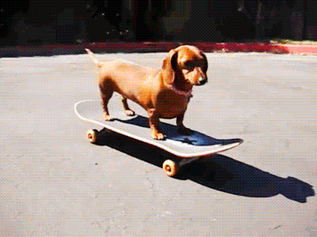
דרישות קדם
פריסה 4
(הפריסות שונות זו מזו במיקום תיבות הטקסט וגרפיקת הרקע,
ותוכלו לגוון ביניהן)
יסודות מדעי המחשב.
מבנה נתונים – כל היחידה
את השקופית הזו תוכלו לשכפל, על מנת ליצור שקופיות נוספות הזהות לה – אליהן תוכלו להכניס את התכנים.
כדי לשכפל אותה, לחצו עליה קליק ימיני בתפריט השקופיות בצד ובחרו
"שכפל שקופית" או "Duplicate Slide"
(מחקו ריבוע זה לאחר הקריאה)
נלקח מהאתר: giphy.com/gifs/animal-dogs

Slide 4
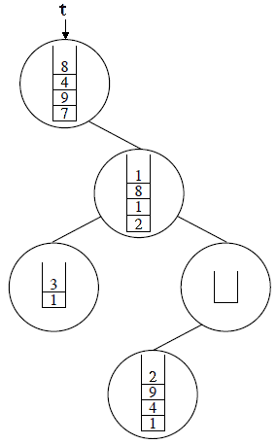
מה נלמד היום
פרטו בשקופית זו את נושאי הלימוד של השיעור
פרק 1 - בחינת בגרות 2012 – שאלה 2
2. פרק 2 - בחינת בגרות 2019 – שאלה 5

Slide 5
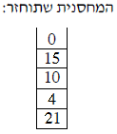
שאלה 2 – בגרות 2012
כתב/י פעולה חיצונית שתקבל עץ בינאריt לא ריק, שבו כל צומת מכיל מחסנית של מספרים שלמים גדולים מ־ 0.
הפעולה תחזיר מחסנית. בעבור כל צומת בעץ t יוכנס איבר למחסנית המוחזרת באופן הזה:
אם במחסנית שבצומת יש איבר אחד, יוכנס ערכו למחסנית שתוחזר. אם במחסנית שבצומת יש שני איברים, יוכנס סכומם למחסנית שתוחזר. אם המחסנית שבצומת ריקה, יוכנס 0 למחסנית שתוחזר. בכל מקרה אחר יוכנס למחסנית שתוחזר הסכום של שלושת האיברים העליונים של המחסנית שבצומת.
סדר האיברים במחסנית שתוחזר יהיה לפי סריקה בסדר תוכי
((inorder של צומתי העץ t.
אין צורך לשמור את תוכן מחסניות
שבצומתי העץ t.
א.

Slide 6
שאלה 2 – בגרות 2012
נגדיר פעולת עזר:
public static int sum3 (Stack<Integer> s) }
הפעולה מקבלת מחסנית s, מחזירה את סכום שלושת // האיברים הראשונים במחסנית. //
int sum = 0 ;
for (int i = 0 ; i < 3 ; i + +)
if ( ! s.isEmpty ( ))
sum = sum + s.pop ( );
return sum ;
}
סדר גודל של הפעולה הוא: O(1).
כל הפעולות וגם אלו שמזומנות הן בסיסיות
ומתבצעות 3 פעמים.
א.

Slide 7
שאלה 2 – בגרות 2012
public static Stack<Integer> buildStackFromTree (
BinNode<Stack<Integer>> ts, Stack<Integer> s) {
הפעולה מקבלת עץ ts ומחסנית s, מעדכנת ומחזירה את המחסנית s // בסכום שלושת האיברים מעץ המחסניות ts. //
if ( ts == null )
return s ;
Stack<Integer> temp = buildStackFromTree ( ts.getLeft( ), s ) ;
temp.push( sum3( ts.getValue( )));
return buildStackFromTree ( ts.getRight( ), temp) ;
{
סדר גודל של הפעולה הוא: O(n).
n – מציין את מספר המחסניות (צמתים) בעץ.
א.
אנו נעבור על כל צמתי העץ פעמיים (רקורסיה) ועבור כל צומת נ זמן את הפעולה sum3 שסדר הגודל שלה הוא: O(1).
שאר הפעולות הן בסיסיות.

Slide 8
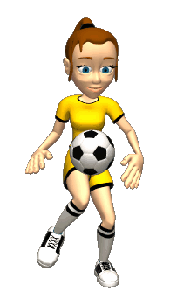

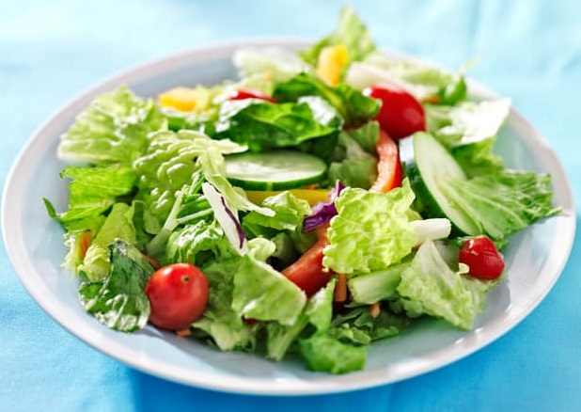
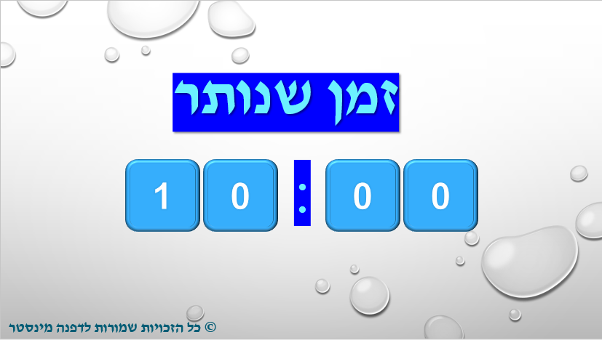
ה פ ס ק ה
בת 10 דקות
https://tenor.com/view/ נלקח מהאתר:
happy-time-snoopy-gif-8071150
https://www.chef-lavan.co.il/
2014-05-04 Trude Sønnesyn
נלקח מהאתר:
http://www.luster.kommune.no/ask-
prosjektet.5483405.html?showtipform=2

Slide 9
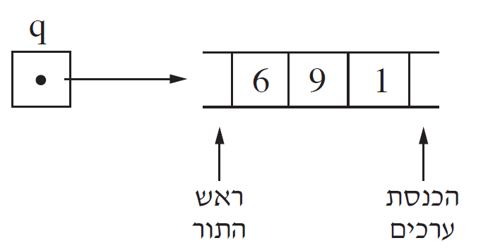
שאלה 5א' – בגרות 2019
"תור מספר" הוא תור של ספרות בין 1 ל־ 9 (כולל). המייצג מספר שלם - האיבר הראשון (ראש התור) הוא ספרת האחדות, האיבר השני הוא ספרת העשרות וכן הלאה.
הנח שמספר הספרות האפשרי בתור לא גדול ממספר הספרות שיכול להכיל משתנה מטיפוס int.
לדוגמה: התור שלפניך מייצג את המספר 196.
כתב/י פעולה בשם toNumber ב⁻ Java או ToNumber ב־ #C, המקבלת "תור מספר" — q, ומחזירה את המספר מיוצג בתור.
הערה: אין חובה לשמור על מבנה התור.
א.

Slide 10
שאלה 5א' – בגרות 2019
"תור מספר" הוא תור של ספרות בין 1 ל־ 9 (כולל). המייצג מספר שלם - האיבר הראשון (ראש התור) הוא ספרת האחדות, האיבר השני הוא ספרת העשרות וכן הלאה.
הנח/י שמספר הספרות האפשרי בתור לא גדול ממספר הספרות שיכול להכיל משתנה מטיפוס int.
public static int toNumber (Queue<Integer> q) }
הפעולה מקבלת "תור מספר" q עם ספרות, ומחזירה את המספר מיוצג בתור. //
      Stack<Integer> temp = new Stack<Integer>();
      while ( ! bigNum.isEmpty( ))
      temp.push(bigNum.remove( )) ;
      int num = 0 ;
      while ( ! temp.isEmpty( ))
      num = num * 10 + temp.pop( ) ;
      return num ;
{
סדר גודל של הפעולהtoNumber הוא: O(n).
n – מציין את מספר הספרות בתור.
אנו עוברים על כל הספרות בתור לצורך בניית המספר.
א.

Slide 11
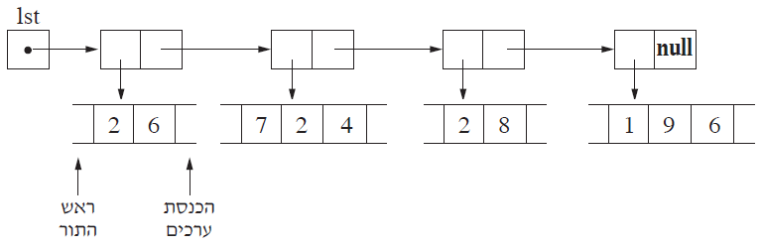
שאלה 5 ב' – בגרות 2019
נתונה רשימה מקושרת ובה כל חוליה מכילה "תור מספר".
לדוגמה: הרשימה מקושרת שלפניך מייצגת את המספרים 691 , 82 , 427 , 62.
כתב/י פעולה בשם bigNumber ב⁻ Java או BigNumber ב־ #C, המקבלת הפניה לרשימה מקושרת lst ומחזירה את המספר הגדול ביותר המיוצג ברשימה המקושרת.
עבור שרשרת החוליות שתוארה בדוגמה הפעולה מחזירה את המספר 691.
חובה להשתמש בפעולה שהוגדרה בסעיף א.
א.

Slide 12
שאלה 5 ב' – בגרות 2019
נתונה רשימה מקושרת ובה כל חוליה מכילה "תור מספר".
כתב/י פעולה בשם bigNumber ב⁻ Java או BigNumber ב־ #C, המקבלת הפניה לרשימה מקושרת lst ומחזירה את המספר הגדול ביותר המיוצג ברשימה המקושרת.
חובה להשתמש בפעולה
שהוגדרה בסעיף א.
public static int bigNumber (Node<Queue<Integer>> lst) {
פעולה מקבלת הפניה לרשימה מקושרת lst ומחזירה את המספר הגדול ביותר // המיוצג ברשימה המקושרת. //
Node<Queue<Integer>> p = lst ;
int max = 0, temp ;
while (p ! = null)
{ temp = toNumber (p.getValue( )) ;
if (max < temp)
max = temp ;
p = p.getNext( ) ;
}
return max ;
{
סדר גודל של הפעולה bigNumber הוא: O(n * m) ממשפחת O(n²)
n – מציין את מספר הספרות בתור.
m – מציין את מספר התורים ברשימה המקושרת.
עבור כל תור ברשימה המקושרת
נ זמן את הפעולה toNumber
שסדר הגודל שלה הוא: O(n).
לצורך מציאת הערך המקסימאלי.
שאר הפעולות בסיסיות.
א.

Slide 13
רֶקוּרְסְיָה ויעילות
פריסה 3
(הפריסות שונות זו מזו במיקום תיבות הטקסט וגרפיקת הרקע,
ותוכלו לגוון ביניהן)
ביבליוגרפיה:
ברנדס, ע. (2007). עיצוב תוכנה מבוסס עצמים. ירושלים: המרכז להוראת המדעים ע"ש עמוס דה-שליט (מל"מ), האוניברסיטה העברית בירושלים.
פונק, ש' ושוורץ ש' (2020). ספר-מדעי-המחשב שער I. הגוף המבצע: אורט ישראל. ספר אינטרנטי
מינסטר, ד' וברנד ב' (2020). ספר-מדעי-המחשב שער II. הגוף המבצע: אורט ישראל. ספר אינטרנטי
את השקופית הזו תוכלו לשכפל, על מנת ליצור שקופיות נוספות הזהות לה – אליהן תוכלו להכניס את התכנים.
כדי לשכפל אותה, לחצו עליה קליק ימיני בתפריט השקופיות בצד ובחרו
"שכפל שקופית" או "Duplicate Slide"
(מחקו ריבוע זה לאחר הקריאה)
The End

Slide 14

שקופית זו היא חובה
שימוש ביצירות מוגנות בזכויות יוצרים ואיתור בעלי זכויות
השימוש ביצירות במהלך שידור זה נעשה לפי סעיף 27א לחוק זכות יוצרים, תשס"ח-2007. אם הינך בעל הזכויות באחת היצירות, באפשרותך לבקש מאיתנו לחדול מהשימוש ביצירה, זאת באמצעות פנייה לדוא"ל rights@education.gov.il

